Slide 1
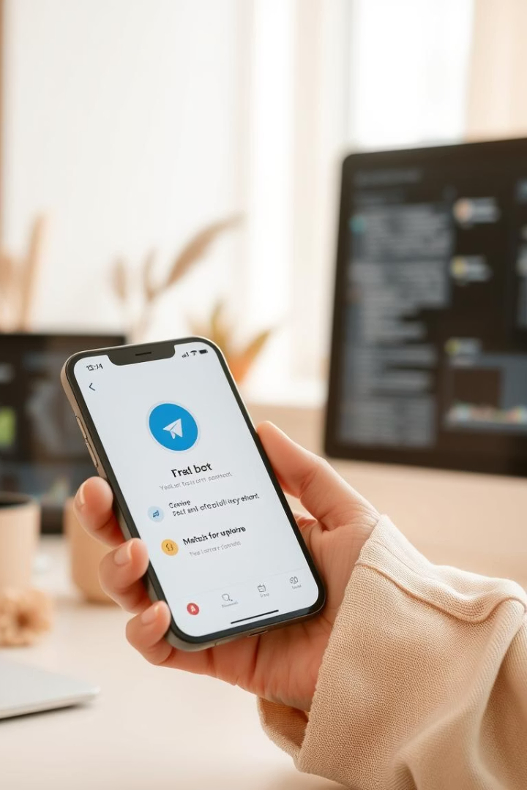
Многоязычный Telegram-бот для анализа дивидендов и финансовой информации
Проект автоматизации и финансовой грамотности
Студенты: Дельгадильо Валерия, Чжан Сюйтун

Slide 2
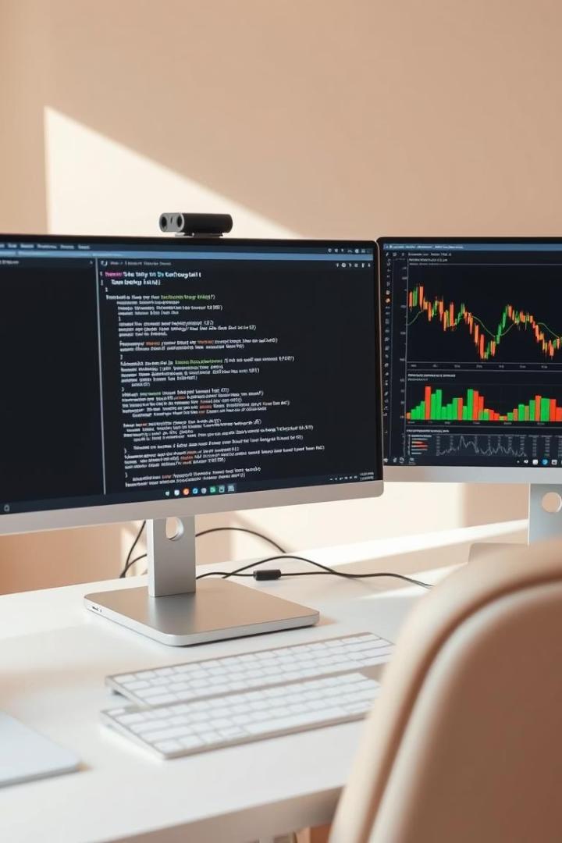
Цель проекта
Общая цель
Создать Telegram-бота для двуязычного финансового анализа дивидендов.
Частные цели
Автоматизировать анализ дивидендов с Python и yfinance.
Поддержка 2 языков: RU, EN.
Обучать основам экономики и финансам.

Slide 3

Мотивация создания
бота
Сложность понимания
Языковой барьер
Ограничение доступа к достоверной информации на разных языках.
Термины как «дивиденды» и «риск» вызывают вопросы.
Выбор платформы
Telegram — популярный и доступный канал для обучения.

Slide 4
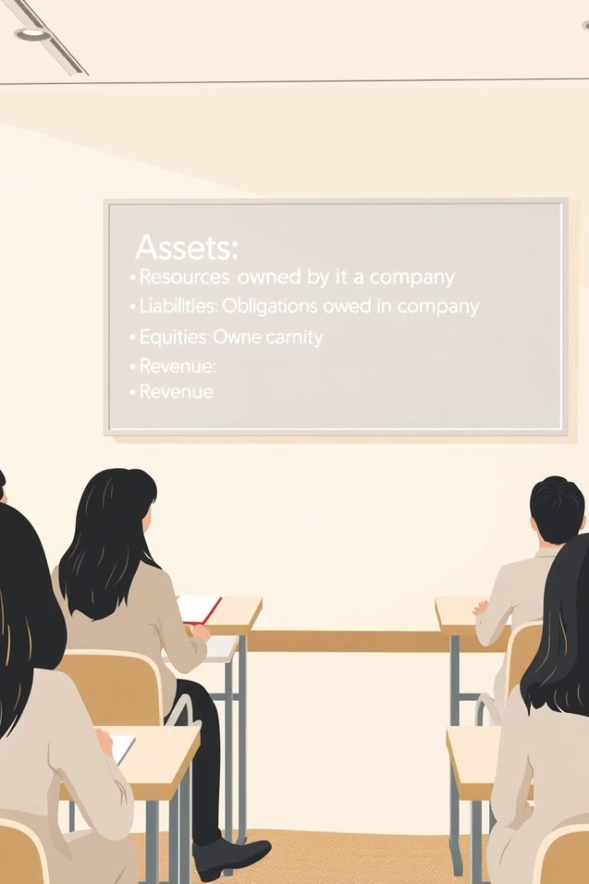
Ключевые финансовые термины
Дивиденды
Часть прибыли компании для акционеров
Риск
Вероятность потерь вложенного капитала
Тикер
Уникальный код акции на бирже (например, AAPL)
Коэффициент выплаты
Процент прибыли, выплачиваемый дивидендами
Доходность дивидендов
Годовые дивиденды к цене акции

Slide 5
Технологии и платформы проекта
Язык программирования
Библиотеки
Платформа
Python — основной язык для разработки бота.
yfinance — получение данных по акциям
Telegram — удобный интерфейс для пользователей.
telegram.ext — взаимодействие с Telegram

Slide 6
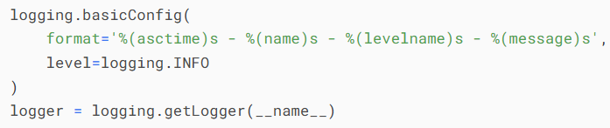
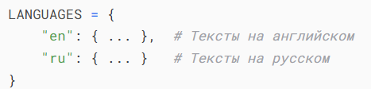
Структура кода
Инициализация настроек
Назначение: Настраивает систему регистрации событий (ошибок, взаимодействий и т.д.).
Конфигурация многоязычности
Ключи: en (английский) и ru (русский).
Значения: Словари с сообщениями бота (например, welcome, help_text).

Slide 7

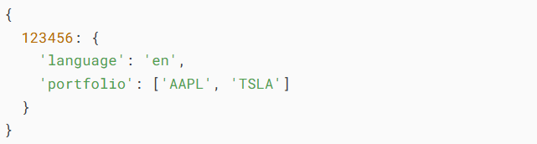
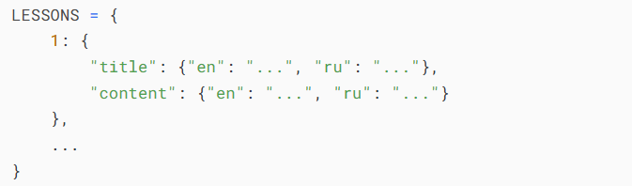
Структура кода
Сохранение данных
Назначение: Временное хранение данных пользователей (в памяти, без сохранения в БД.
Конфигурация системы обучения
Назначение: Содержит уроки по инвестициям на двух языках.
Доступ через /learn, отображение через show_lesson().

Slide 8
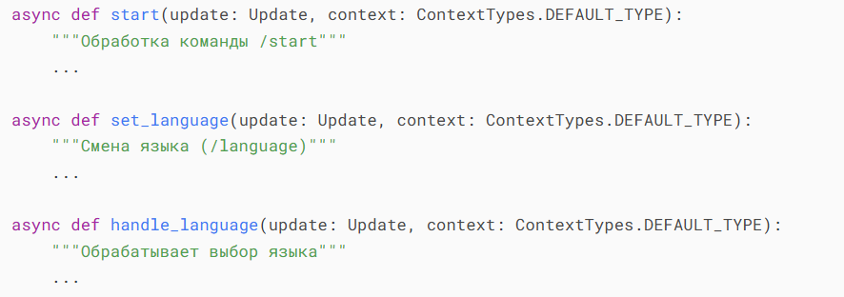
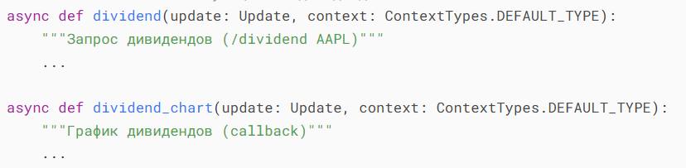
Структура кода
Ядровые функции
start(): Приветственное сообщение.
set_language(): Показывает варианты языка.
handle_language(): Сохраняет выбор в user_data.
Функции по дивидендам
dividend(): Получает данные через yfinance, показывает доходность и выплаты.
dividend_chart(): Создаёт график через matplotlib и отправляет как изображение.

Slide 9
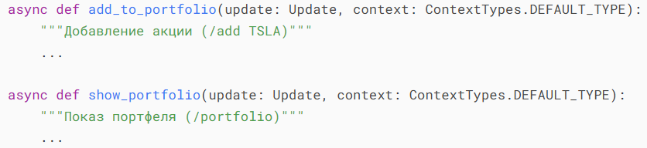
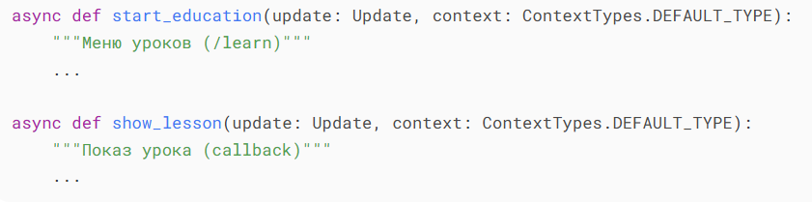
Структура кода
Управление портфелем
add_to_portfolio(): Добавляет символы в user_data[user_id]['portfolio'].
show_portfolio(): Рассчитывает текущие цены и общую стоимость.
Система обучения
start_education(): Отображает кнопки с уроками из LESSONS.
show_lesson(): Обновляет сообщение с выбранным уроком.

Slide 10
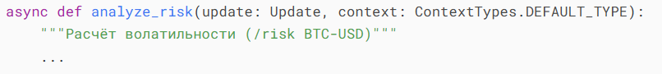
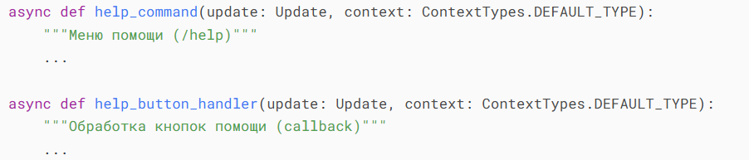
Структура кода
Анализ рисков
Годовая волатильность (стандартное отклонение дневных доходностей × √252).
Уровень риска (Высокий/Средний/Низкий).
Система помощи
help_command(): Показывает меню с тематическими разделами.
help_button_handler(): Обновляет сообщение в зависимости от выбора.

Slide 11
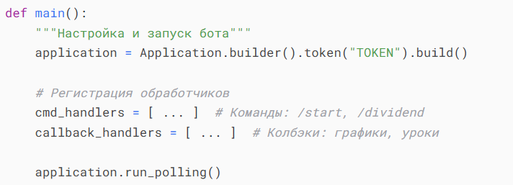
Структура кода
Главная функция
Этапы:
Создание приложения с токеном бота.
Регистрация обработчиков команд и колбэков.
Запуск бота в режиме polling.

Slide 12
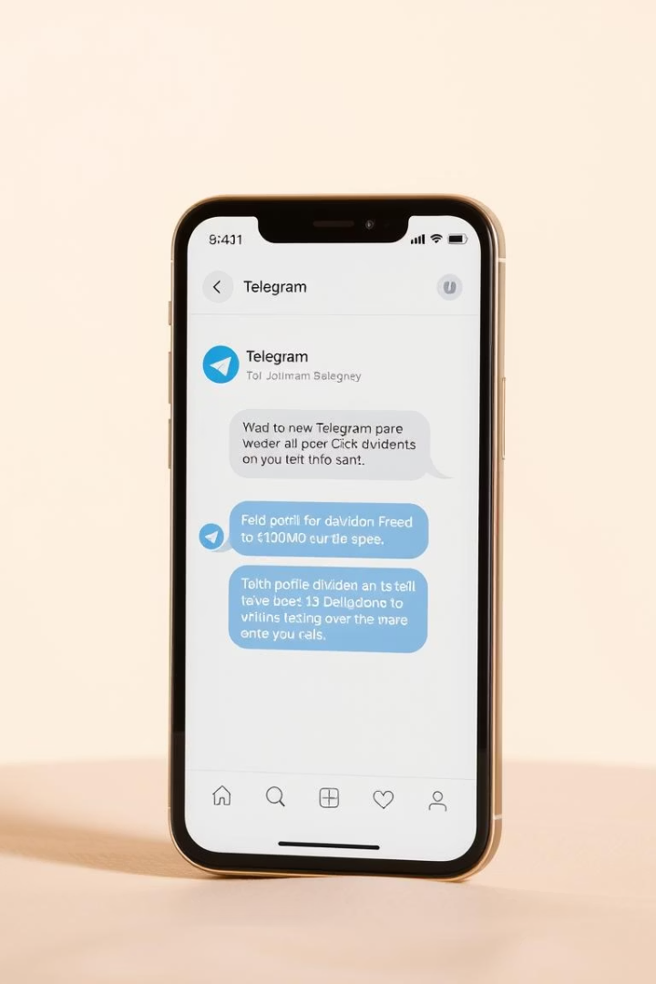
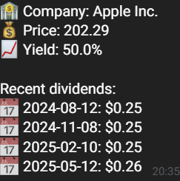
Пример использования бота
Пользователь отправляет: /dividend TSLA en
Бот отвечает: Dividend Yield: 0.00%, Payout Ratio: 0%. Tesla не выплачивает дивиденды.
Пользователь отправляет: /dividend AAPL en
Бот отвечает:

Slide 13
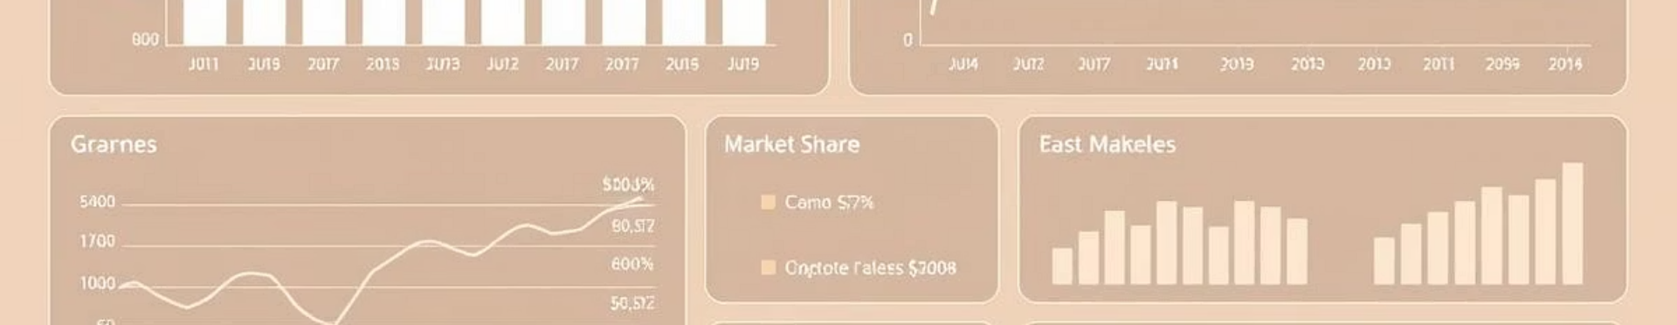
Достигнутые результаты
Извлечение данных
Двуязычность
Удобство
Успешный анализ дивидендов для разных акций.
Автоматический перевод на два языка.
Интуитивный и доступный интерфейс в Telegram.

Slide 14
Перспективы и улучшения
Добавить больше языков и локальных валют.
Отслеживание акций и уведомления.
Расширение терминологии: P/E, ROE, капитализация.
Интеграция с другими финансовыми сервисами.
Повышение интерактивности и пользовательского опыта.

Slide 15


Выводы проекта
Доступный, образовательный инструмент для финансовой грамотности.
Упрощает понимание дивидендов и рисков.
Потенциал для масштабирования и развития.

